Slide 1








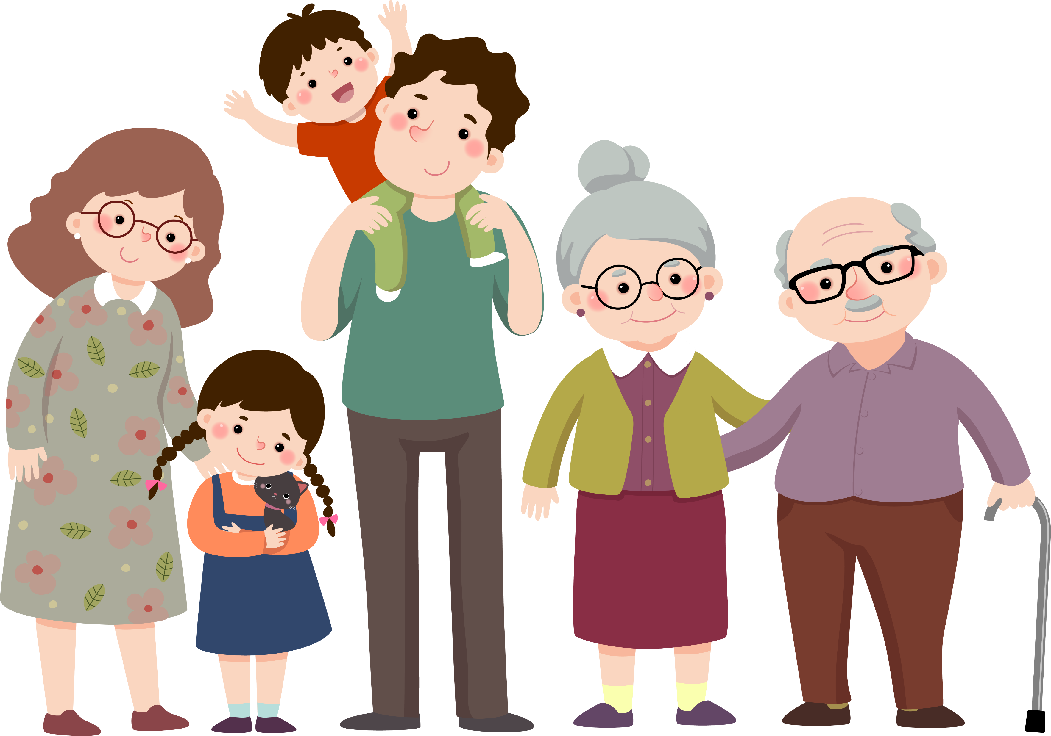




Slide 2




-Đọc đoạn 1 bài “Món quà đặc biệt”
-Trong bài “Món quà đặc biệt”, hai chị em đã viết gì trong tấm thiệp tặng bố?

Slide 3
-Đọc đoạn 2 bài “Món quà đặc biệt”
-Trong bài “Món quà đặc biệt”, vì sao bố rất vui khi nhận quà mà người chị lại rơm rớm nước mắt?
2

Slide 4


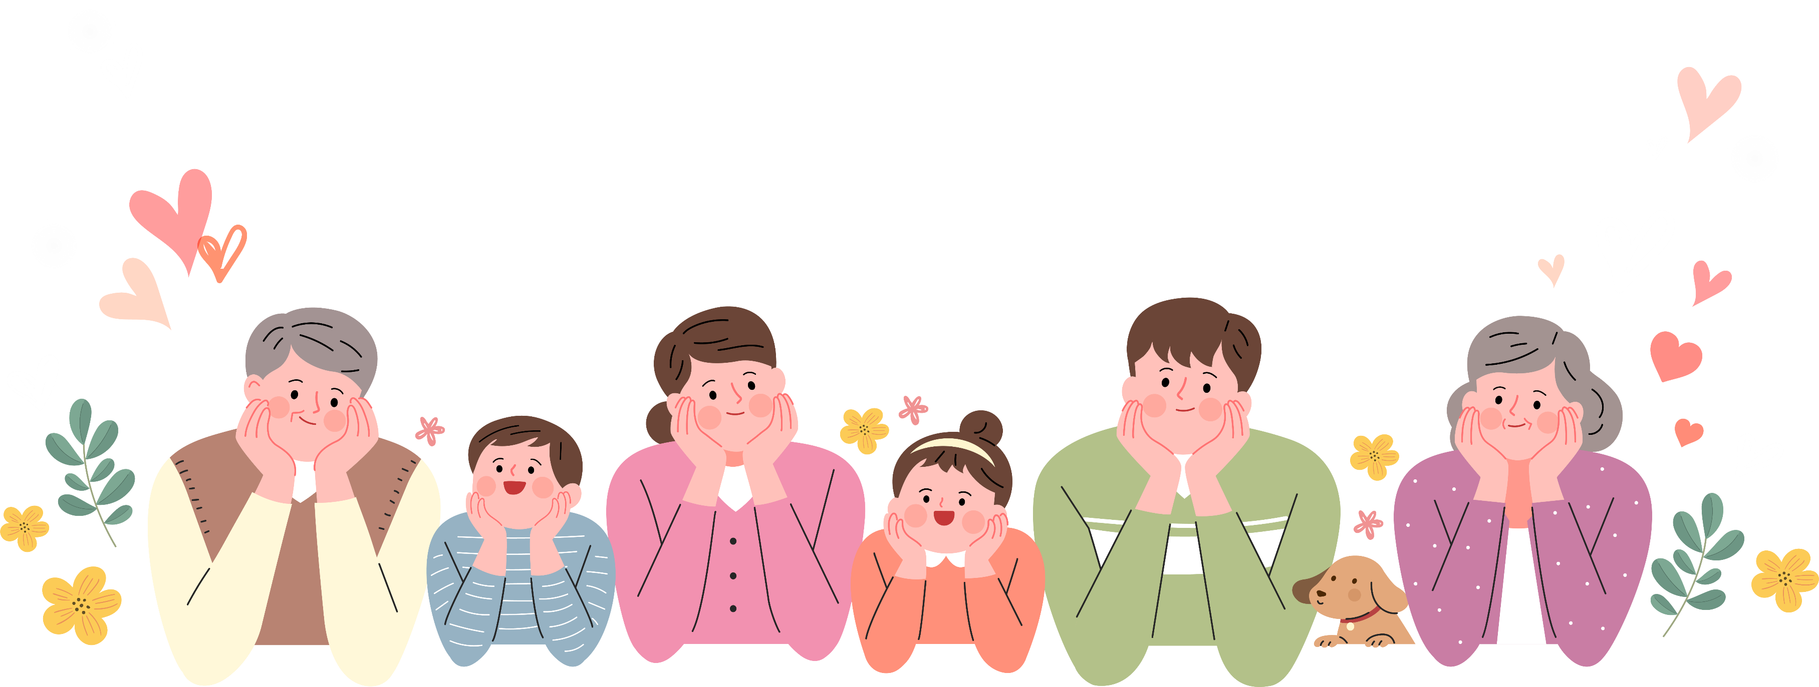



Slide 5

1. Đọc đúng và rõ ràng bài thơ “Khi cả nhà bé tí”, biết nghỉ hơi ở chỗ ngắt nhịp thơ và giữa các dòng thơ. Bước đầu biết thể hiện cảm xúc qua giọng đọc.
2. Hiểu nghĩa các từ khó, hiểu nội dung bài đọc.
3. Kể về những việc em thích làm cùng với người thân.

Slide 6


Slide 7
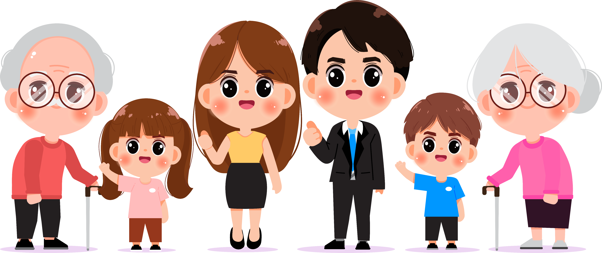
Chia sẻ với bạn một câu chuyện về em khi còn bé qua lời kể của người thân.

Slide 8


Slide 9

Khi bà còn bé tí
Bà có nghịch lắm không
Dáng đi có hơi còng
Chăm quét nhà dọn dẹp?
Khi ông còn bé tí
Có nghiêm như bây giờ,
Có chau mặt chơi cờ
Có uống trà buổi sáng?
Khi bố còn bé tí
Có thích lái ô tô
Có say mê sửa đồ
Có hay xem bóng đá?
Khi mẹ còn bé tí
Có mải ngồi cắm hoa
Thích ra chợ gần nhà
Tối khuya ôm cuốn sách?
Khi con còn bé tí
Chẳng đọc sách, chơi cờ
Chẳng dọn dẹp, chữa đồ
Cả ngày con đùa nghịch.
Huỳnh Mai Liên

Slide 10
Khi bà còn bé tí
Bà có nghịch lắm không
Dáng đi có hơi còng
Chăm quét nhà dọn dẹp?
Khi ông còn bé tí
Có nghiêm như bây giờ,
Có chau mặt chơi cờ
Có uống trà buổi sáng?
Khi bố còn bé tí
Có thích lái ô tô
Có say mê sửa đồ
Có hay xem bóng đá?
Khi mẹ còn bé tí
Có mải ngồi cắm hoa
Thích ra chợ gần nhà
Tối khuya ôm cuốn sách?
Khi con còn bé tí
Chẳng đọc sách, chơi cờ
Chẳng dọn dẹp, chữa đồ
Cả ngày con đùa nghịch.
Bài thơ trên có mấy đoạn ?
Bài thơ trên có 5 đoạn, mỗi đoạn ứng với 1 khổ thơ
Huỳnh Mai Liên

Slide 11
Khi bà còn bé tí
Bà có nghịch lắm không
Dáng đi có hơi còng
Chăm quét nhà dọn dẹp?
Khi ông còn bé tí
Có nghiêm như bây giờ,
Có chau mặt chơi cờ
Có uống trà buổi sáng?
Khi bố còn bé tí
Có thích lái ô tô
Có say mê sửa đồ
Có hay xem bóng đá?
Khi mẹ còn bé tí
Có mải ngồi cắm hoa
Thích ra chợ gần nhà
Tối khuya ôm cuốn sách?
Khi con còn bé tí
Chẳng đọc sách, chơi cờ
Chẳng dọn dẹp, chữa đồ
Cả ngày con đùa nghịch.
LUYỆN ĐỌC THEO ĐOẠN
Huỳnh Mai Liên

Slide 12

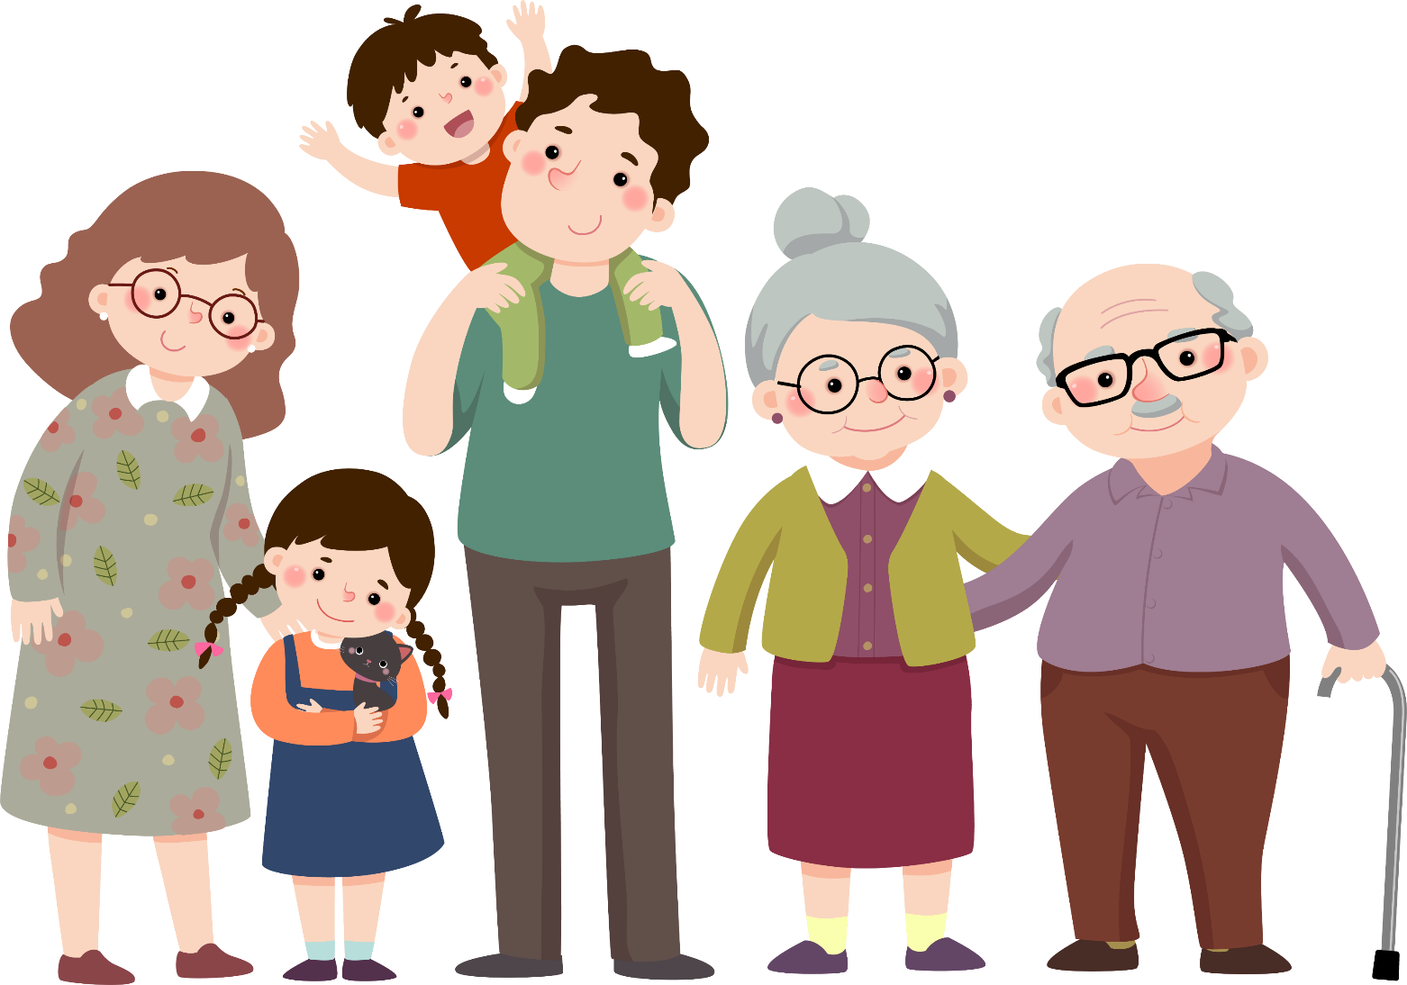
Dọn dẹp
Uống trà
Buổi sáng

Slide 13

Khi con/ còn bé tí/
Chẳng đọc sách,/ chơi cờ/
Chẳng dọn dẹp,/ chữa đồ/
Cả ngày / con đùa nghịch.//

Slide 14
KHI CẢ NHÀ BÉ TÍ
1
Khi bà còn bé tí
Bà có nghịch lắm không
Dáng đi có hơi còng
Chăm quét nhà dọn dẹp?
Khi ông còn bé tí
Có nghiêm như bây giờ
Có chau mặt chơi cờ
Có uống trà buổi sáng?
Khi bố còn bé tí
Có thích lái ô tô
Có say mê sửa đồ
Có hay xem bóng đá?
Khi mẹ còn bé tí
Có mải ngồi cắm hoa
Thích ra chợ gần nhà
Tối khuya ôm cuốn sách?
Khi con còn bé tí
Chẳng đọc sách, chơi cờ
Chẳng dọn dẹp, chữa đồ
Cả ngày con đùa nghịch.
3
2
4
5

Slide 15




Thi đọc
Tiêu chí đánh giá
1
Phát âm đúng, tốc độ vừa phải
2
Đọc to, rõ, ngắt, nghỉ hơi đúng

Slide 16
KHI CẢ NHÀ BÉ TÍ
1
Khi bà còn bé tí
Bà có nghịch lắm không
Dáng đi có hơi còng
Chăm quét nhà dọn dẹp?
Khi ông còn bé tí
Có nghiêm như bây giờ
Có chau mặt chơi cờ
Có uống trà buổi sáng?
Khi bố còn bé tí
Có thích lái ô tô
Có say mê sửa đồ
Có hay xem bóng đá?
Khi mẹ còn bé tí
Có mải ngồi cắm hoa
Thích ra chợ gần nhà
Tối khuya ôm cuốn sách?
Khi con còn bé tí
Chẳng đọc sách, chơi cờ
Chẳng dọn dẹp, chữa đồ
Cả ngày con đùa nghịch.
3
2
4
5

Slide 17


Slide 18

Câu 1: Bạn nhỏ đã hỏi về những ai?
Bạn nhỏ hỏi về bà, ông, bố, mẹ.

Slide 19



Câu 2: Bạn nhỏ thắc mắc
về điều gì ?
Bạn ấy thế nào khi còn bé?
Mọi người như thế nào khi còn bé?
Mọi người khi còn bé có giống bạn ấy không?

Slide 20
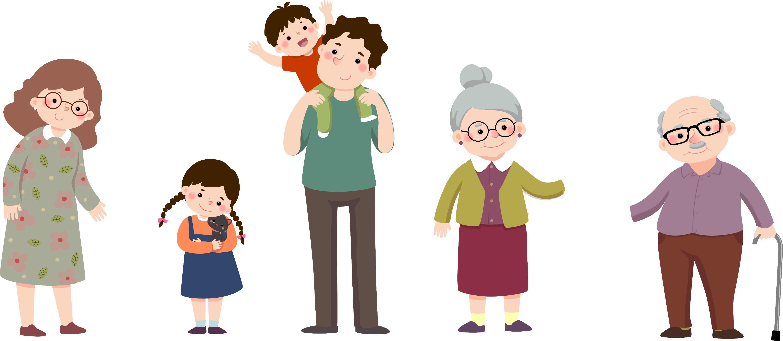
Câu 3: Hình ảnh của mỗi người trong gia đình hiện ra như thế nào trong suy nghĩ của bạn nhỏ?
Từ dáng hơi còng và việc chăm quét dọn nhà của bà hiện tại, trong suy nghĩ bạn nhỏ không biết ngày xưa bà có nghịch không, dáng có còng, có quét nhà dọn dẹp không?

Slide 21
Câu 3: Hình ảnh của mỗi người trong gia đình hiện ra như thế nào trong suy nghĩ của bạn nhỏ?
Từ dáng vẻ nghiêm nghị, chau mặt chơi cờ, uống trà buổi sáng của ông hiện tại, bạn nhỏ suy nghĩ và thắc mắc, khi còn bé tí ông có như vậy không?

Slide 22
Câu 3: Hình ảnh của mỗi người trong gia đình hiện ra như thế nào trong suy nghĩ của bạn nhỏ?
Từ những sở thích của bố bây giờ, như lái ô tô, sửa đồ, xem bóng đá, bạn nhỏ liên tưởng và thắc mắc, không biết khi còn bé tí bố có thích làm những việc như vậy không?

Slide 23
Câu 3: Hình ảnh của mỗi người trong gia đình hiện ra như thế nào trong suy nghĩ của bạn nhỏ?
Cũng từ những việc làm yêu thích của mẹ hiện nay (cắm hoa, đi chợ, đọc sách), trong suy nghĩ của mình, bạn nhỏ thắc mắc không biết khi còn bé, mẹ có thích làm những việc như vậy không?

Slide 24
Câu 4: Em thích hình ảnh của ai nhất?

Slide 25

Bài thơ cho biết được tình cảm của bạn nhỏ với người thân trong gia đình thông qua từ ngữ, hình ảnh miêu tả
cử chỉ, hành động, lời nói, suy nghĩ
của nhân vật

Slide 26


Slide 27
KHI CẢ NHÀ BÉ TÍ
1
Khi bà còn bé tí
Bà có nghịch lắm không
Dáng đi có hơi còng
Chăm quét nhà dọn dẹp?
Khi ông còn bé tí
Có nghiêm như bây giờ
Có chau mặt chơi cờ
Có uống trà buổi sáng?
Khi bố còn bé tí
Có thích lái ô tô
Có say mê sửa đồ
Có hay xem bóng đá?
Khi mẹ còn bé tí
Có mải ngồi cắm hoa
Thích ra chợ gần nhà
Tối khuya ôm cuốn sách?
Khi con còn bé tí
Chẳng đọc sách, chơi cờ
Chẳng dọn dẹp, chữa đồ
Cả ngày con đùa nghịch.
3
2
4
5

Slide 28



Luyện đọc lại
Giọng đọc
Hồn nhiên, tình cảm

Slide 29
KHI CẢ NHÀ BÉ TÍ
1
Khi bà còn bé tí
Bà có nghịch lắm không
Dáng đi có hơi còng
Chăm quét nhà dọn dẹp?
Khi ông còn bé tí
Có nghiêm như bây giờ
Có chau mặt chơi cờ
Có uống trà buổi sáng?
Khi bố còn bé tí
Có thích lái ô tô
Có say mê sửa đồ
Có hay xem bóng đá?
Khi mẹ còn bé tí
Có mải ngồi cắm hoa
Thích ra chợ gần nhà
Tối khuya ôm cuốn sách?
Khi con còn bé tí
Chẳng đọc sách, chơi cờ
Chẳng dọn dẹp, chữa đồ
Cả ngày con đùa nghịch.
3
2
4
Đọc thuộc lòng khổ thơ em thích
5

Slide 30
Luyện đọc lại
Tiêu chí đánh giá
1
Thuộc khổ thơ, phát âm đúng, tốc độ vừa phải
2
Đọc to, rõ, ngắt nhịp thơ đúng
3
Thể hiện được giọng đọc của bài,
nhấn giọng phù hợp

Slide 31





Slide 32
Yêu cầu cần đạt
Nói được về công việc yêu thích của “Những người yêu thương” theo tranh.
Biết thể hiện giọng kể và sử dụng ngôn ngữ kể tự nhiên, sinh động.

Slide 33

Các em hãy đóng vai, hỏi – đáp về công việc yêu thích của những người thân trong gia đình thông qua các tranh dưới đây.

Slide 34
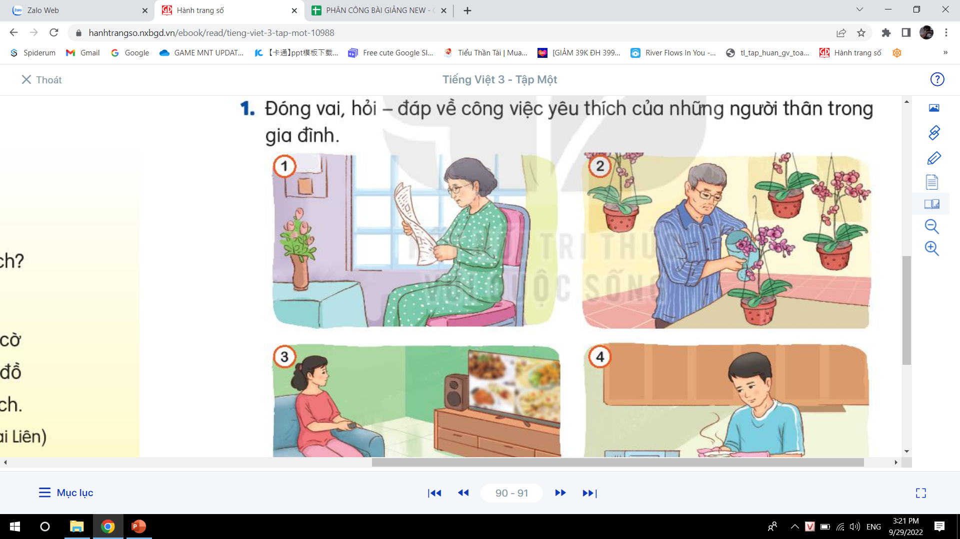
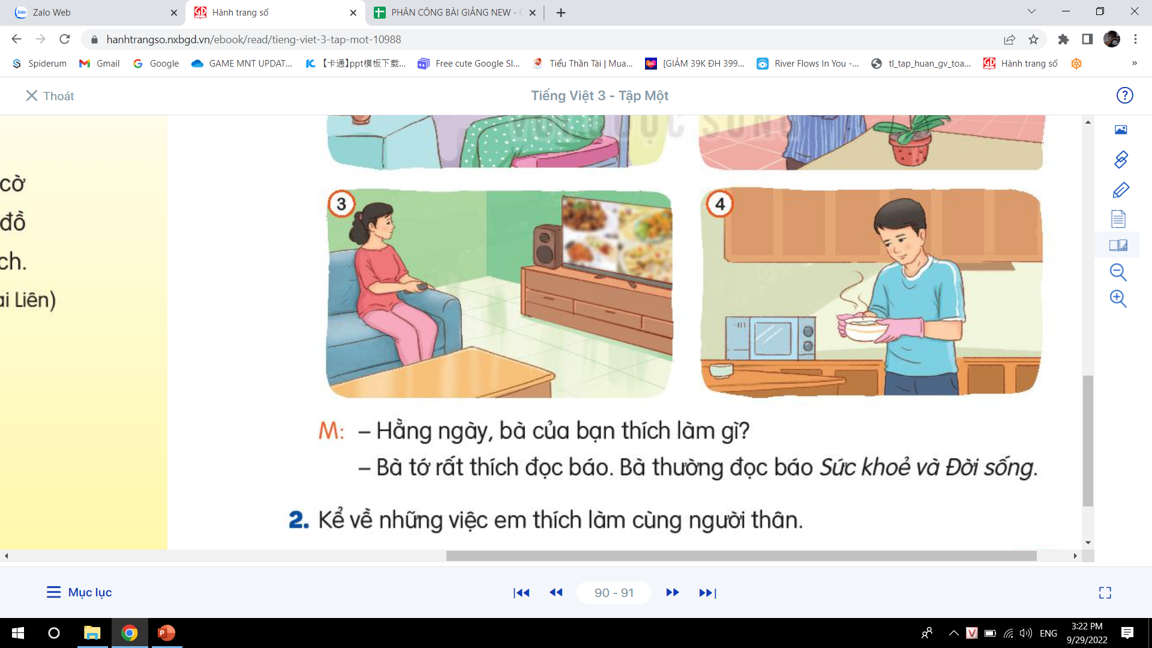
Các em hãy đóng vai, hỏi – đáp về công việc yêu thích của những người thân trong gia đình thông qua các tranh dưới đây.
M:
- Hằng ngày bà của bạn thích làm gì?
- Bà rất thích đọc báo. Bà thích đọc báo Sức khỏe và đời sống.

Slide 35
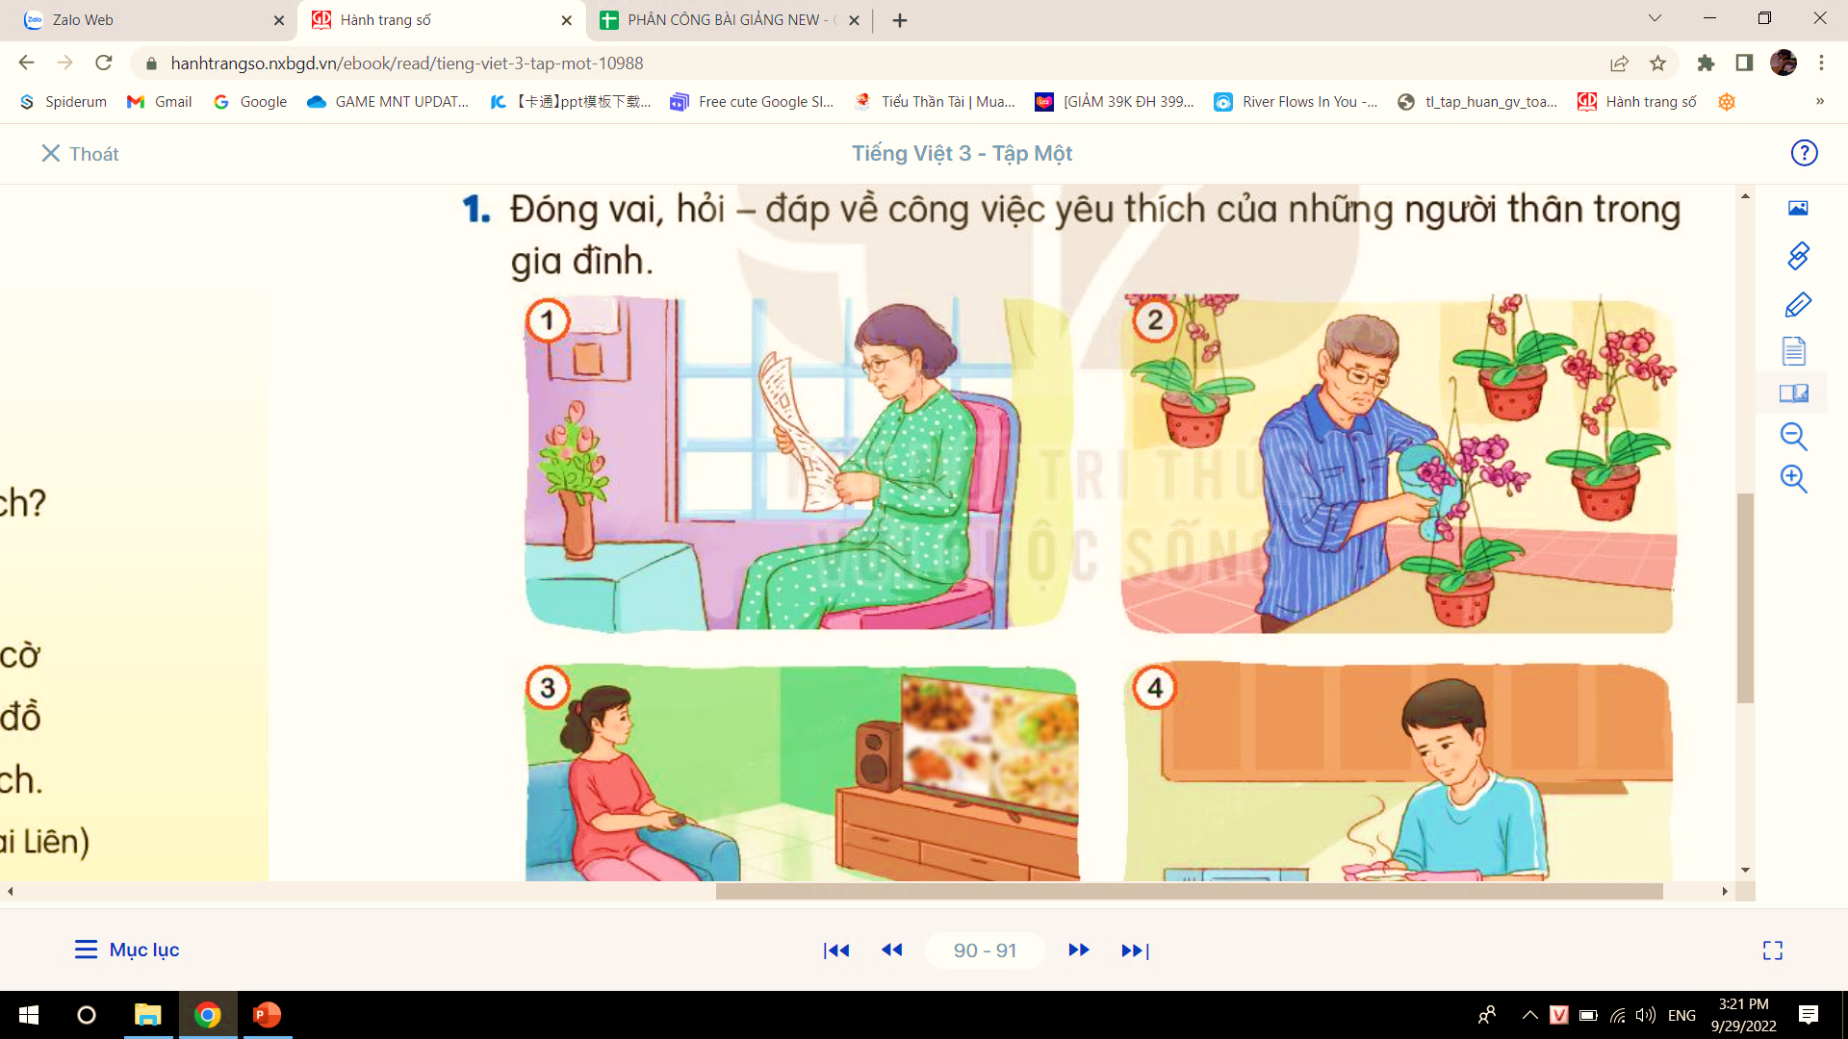
Hằng ngày, bà của bạn thích làm gì?
Bà rất thích đọc báo. Bà thích đọc báo Sức khỏe và đời sống.

Slide 36
Hằng ngày, ông của bạn thích làm gì?

Slide 37
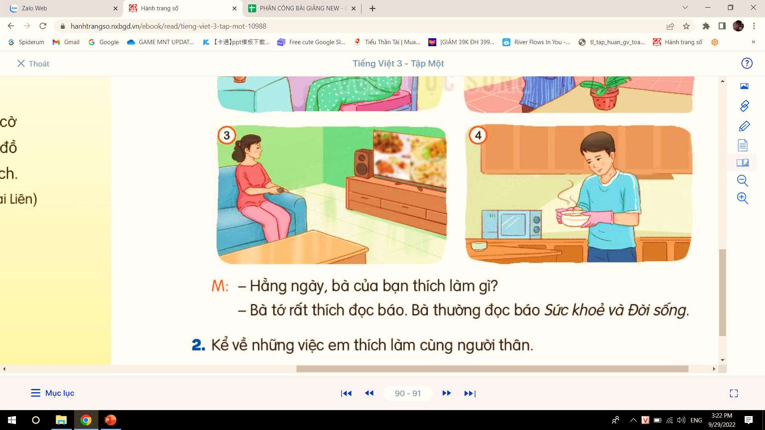
Hằng ngày, mẹ của bạn thích làm gì?

Slide 38
Hằng ngày, bố của bạn thích làm gì?

Slide 39
Kể những việc em thích làm cùng người thân
Các em hãy cùng nhau kể lại những việc em thích làm cùng với người thân của mình nhé !

Slide 40
Yêu cầu cần đạt
Nói được về công việc yêu thích của “Những người yêu thương” theo tranh.
Biết thể hiện giọng kể và sử dụng ngôn ngữ kể tự nhiên, sinh động.

Slide 41


